Slide 1
LẬP TRÌNH TRỰC QUAN
Giới thiệu

Slide 2
NỘI DUNG
1
Lập trình trực quan?
2
Tổng quan về .NET Framework
3
Các công cụ lập trình

Slide 3
Lập trình trực quan?
Lịch sử phát triển của Tin học luôn gắn liền với việc tìm kiếm các phương pháp lập trình để giúp cho người sử dụng triển khai các ứng dụng một cách dễ dàng, nhanh chóng và hiệu quả.

Slide 4

Lập trình trực quan?
Quá trình thực hiện một chương trình
Ngôn ngữ máy
Như chúng ta đã biết, mỗi loại máy tính (sử dụng loại CPU – Central Processing Unit xác định) chỉ có thể hiểu và thực hiện trực tiếp được các lệnh cũng như chương trình theo một loại ngôn ngữ dành riêng được gọi là ngôn ngữ máy.
Viết chương trình trực tiếp bằng ngôn ngữ máy thì sẽ rất phức tạp, đòi hỏi thời gian và công sức rất lớn, nhiều khi không thể thực hiện được.

Slide 5
Lập trình trực quan?
Trong giai đoạn đoạn đầu, các ngôn ngữ lập trình tuy dễ sử dụng hơn ngôn ngữ máy nhưng rất khó với các lập trình viên vì chưa đủ mạnh để dễ dàng triển khai các thuật toán
Giai đoạn 2 là thời kỳ các ngôn ngữ lập trình có cấu trúc. Ví dụ: C, Pascal, Basic…
Giai đoạn 3 là thời kỳ của lập trình hướng đối tượng. Ví dụ: C++, java, C#...
→ Tuy nhiên, với các phương pháp lập trình trên đều đòi hỏi lập trình viên phải nhớ rất nhiều câu lệnh với mỗi lệnh có một cú pháp và tác dụng riêng, khi viết chương trình phải tự lắp ghép các lệnh để có một chương trình giải quyết từng bài toán riêng biệt.

Slide 6
Lập trình trực quan?
Phương pháp lập trình trực quan ra đời. Đặc điểm của các ngôn ngữ lập trình trực quan là dễ sử dụng, triển khai các ứng dụng một cách nhanh chóng.
Đặc điểm nổi bật của phương pháp lập trình trực quan là:
  Cho phép xây dựng chương trình theo hướng sự kiện
  Người lập trình trực tiếp tạo ra các khung giao diện (interface) bằng việc kéo thả.
  Khi dùng các ngôn ngữ lập trình trực quan ta rất ít khi phải tự viết các lệnh, tổ chức chương trình…một cách rắc rối, ta chỉ cần khai báo việc gì cần làm khi một tình huống xuất hiện.

Slide 7
Tổng quan về .NET Framework (1)
.NET Framework là môi trường mà đoạn mã của bạn sẽ hoạt động.
  NET sẽ quản lý việc thi hành chương trình (bao gồm việc khởi động chương trình, cấp phép hoạt động, cấp phát bộ nhớ, cho thu hồi bộ nhớ khi không dùng đến…
.NET còn cung cấp một thư viện lớp gọi là .NET base class (lớp cơ bản .NET) cho phép thực hiện vô số các tác vụ trên Windows.
Nói tóm lại, .NET giữ 2 vai trò:
  Quản lý việc thi hành chương trình
  Cung cấp các dịch vụ mà chương trình của bạn cần đến

Slide 8
Tổng quan về .NET Framework (2)
.NET gồm 2 thành phần:
  Framework: cung cấp tất cả những gì cần thiết căn bản để chương trình của bạn có thể thi hành được
  Intergrated Development Environment (IDE): cung cấp một môi trường giúp ta phát triển dễ dàng, nhanh chóng hơn
Trong .NET thì với bất kỳ một ngôn ngữ lập trình nào bạn dùng như C#, VB.NET… đều dùng cùng một IDE.

Slide 9
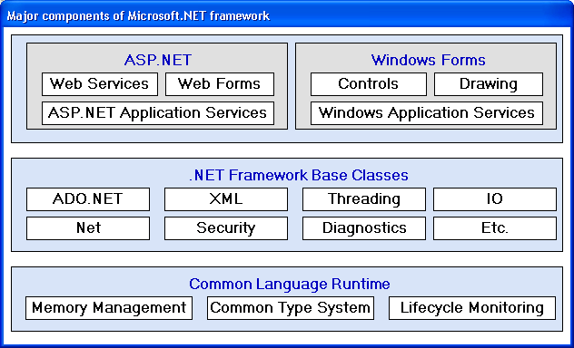
Các thành phần chính của .NET Framework (1)

Slide 10
Common Language Runtime (CLR)
CLR được xem như là linh hồn của kiến trúc .NET, nó là bộ phận lo quản lý việc thi hành mã của bạn:
  Nạp chương trình
  Cho chạy đoạn mã theo các mạch trình (thread) nhất định.
  Quản lý các mạch trình và cung cấp tất cả các dịch vụ hỗ trợ cho đoạn mã của bạn có thể thực thi.
  ➔Tóm lại, CLR tạo ra môi trường cho đoạn mã của bạn có thể thực thi.

Slide 11
Common Language Runtime (CLR)
  Các chương trình .NET không được biên dịch thành tập tin khả thi mà được biên dịch thành một ngôn ngữ trung gian gọi là Microsoft Intermediate Language (MSIL) hay gọi tắt là Intermediate Language (IL)
  Sau đó CLR sẽ dịch IL thành mã máy cụ thể.

Slide 12
.NET Framework base classes
Tầng giữa của .NET Framework gồm những dịch vụ tổng quát thiết yếu của hệ thống. Các dịch vụ này có thể dùng với tất cả các ngôn ngư lập trình. Chúng bao gồm:
  ADO.NET: để truy cập dữ liệu.
  I/O: Để thực hiện vào ra dữ liệu.
  XML: Định dạng dữ liệu thông qua các thẻ định dạng.
  ….

Slide 13
.NET Framework base classes
ADO.NET là công nghệ truy cập cơ sở dữ liệu mới nhất của Microsoft. Mặc dầu ADO.NET được viết tắt từ cụm từ Active Data Objects for .NET Framework
  ADO.NET là một tập hợp các lớp hướng đối tượng, cung cấp một tập hợp phong phú các cấu kiện dữ liệu cho phép tạo các ứng dụng truy cập dữ liệu với hiệu năng cao, mức độ bảo mật tốt.
  Trên mô hình ADO.NET, các ứng dụng sẽ kết nối với nguồn dữ liệu khi đọc hoặc nhật tu dữ liệu, sau đó thì cho đóng đường dây kết nối lại.

Slide 14
.NET Framework base classes
XML là một ngôn ngữ tổng quát định dạng dữ liệu thông qua các thẻ tự định nghĩa, nó là một chuẩn mới mà ngày càng được định dạng rộng rãi.
Ngoài ra còn có các lớp hỗ trợ lập trình đa luồng, xử lý vào ra dữ liệu (I/O), hỗ trợ bảo mật.

Slide 15
ASP.NET và Windows Forms
Tầng trên cùng nhất liên quan đến người sử dụng và giao diện chương trình bao gồm ASP.NET và Windows Forms.
  Windows Forms (còn gọi tắt là Winform) là một cách mới và hay hơn để làm giao diện trong Win32.
  ASP.NET bao gồm Web forms và web services, các ứng dụng ASP.NET.

Slide 16
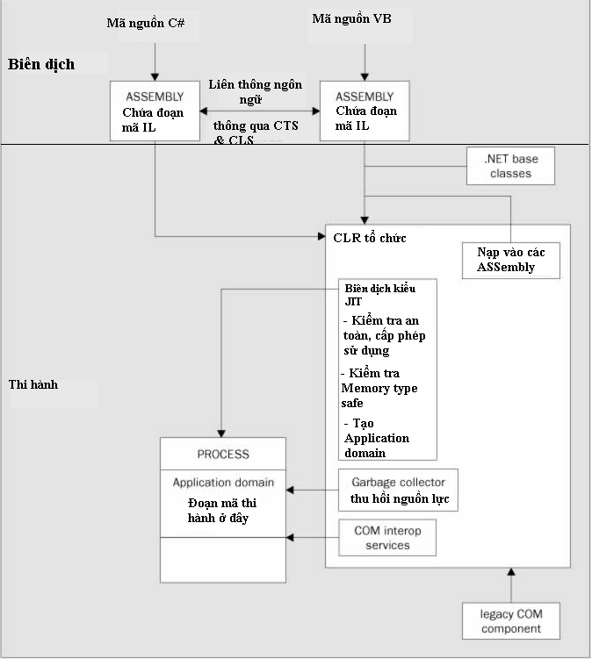
Các giai đoạn biên dịch chương trình

Slide 17
Các giai đoạn biên dịch chương trình
Phần trên đỉnh của hình cho thấy tiến trình biên dịch riêng rẽ mỗi dự án (prọject) thành một Assembly.
  Các assembly có khả năng tương tác với nhau nhờ vào chức năng liên thông ngôn ngữ của .NET thông qua CTS (Common Type System) - đặc tả dữ liệu thông dụng, và CLS (Common Language Specification) – đặc tả ngôn ngữ thông dụng.

Slide 18
Các giai đoạn biên dịch chương trình
Phần dưới cho thấy tiến trình biên dịch JIT (Just in time) từ IL trên các assembly thành đoạn mã hiện hành.
  Just – in – time (JIT) – biên dịch vừa đúng lúc. Đây là tiến trình thực hiện giai đoạn biên dịch từ IL sang mã máy nguyên sinh.
  Trình biên dịch JIT chuẩn sẽ chạy theo yêu cầu. JIT compiler khá thông minh để có thể biết được đoạn mã nào đã được biên dịch, nên việc biên dịch chỉ xảy ra khi cần thiết.
  ➔Do đó khi các ứng dụng .NET chạy thì chúng chạy ngày càng nhanh.

Slide 19
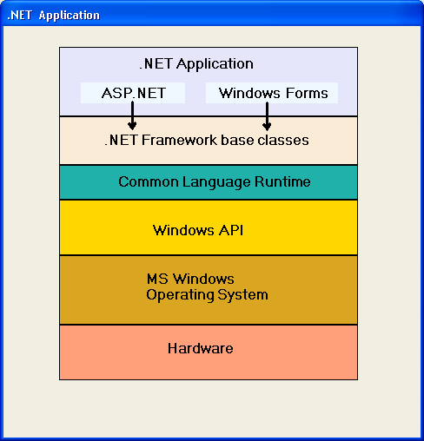
Tổng quan về .NET Framework (4)
Kiến trúc .NET Application

Slide 20
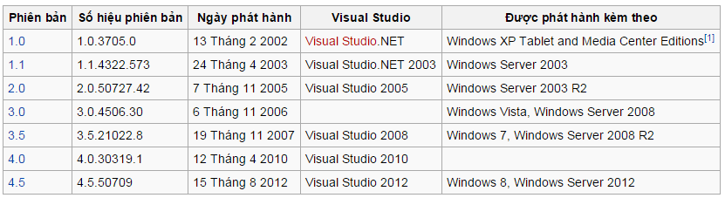
Tổng quan về .NET Framework (5)
Các phiên bản .NET Framework

Slide 21
Công cụ lập trình
Để có thể phát triển các ứng dụng .NET một cách nhanh chóng ta có thể cài đặt các công cụ lập trình sau:
  Visual studio 2015 trở lên
  SQL Server (2014 trở lên)

